Slide 1
Ваш выбор: Курить или долго жить?

Slide 2
Анкета:
Курят ли родители?
Курит брат или сестра?
Пробовал(а) ли ты сам(а) курить?
Куришь ли ты сейчас?
Тебе это нравится?

Slide 3
Проверь себя:
18
64
0
8
8
63
100
33
28
10
100
67
72
0
99
597
220
80
180
11
640
70
800
40
210
540
490

Slide 4
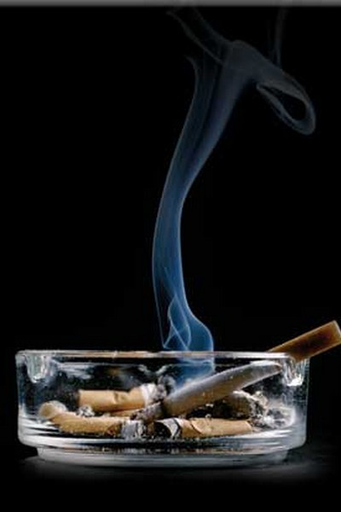
Задача
табачный деготь – 525 ед.
окись углерода - ? на 210 ед. меньше
полоний – 210 ед.
никотин - ? В 3 раза меньше
синильная кислота - ? На 35 ед. меньше

Slide 5
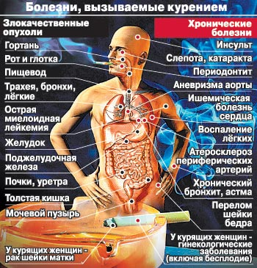
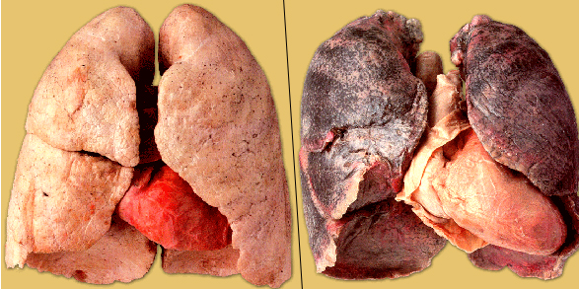
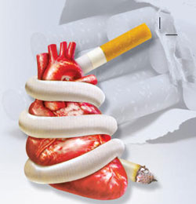
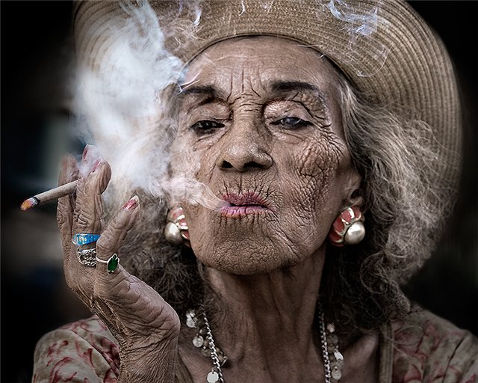
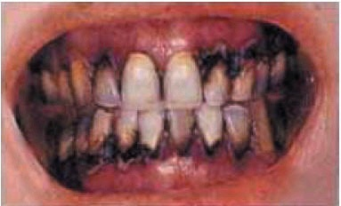
Заболевания от курения

Slide 6
Почему курят взрослые люди
Взрослые люди ассоциируют курение …
Со спокойствием
С комфортом
Со способностью контролировать свои чувства

Slide 7
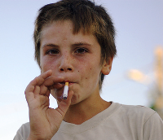
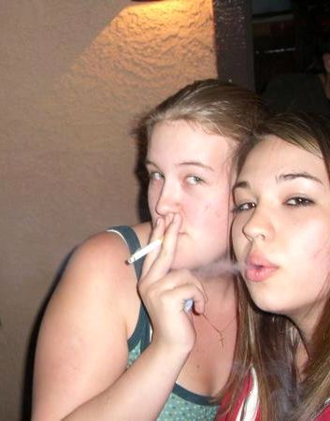
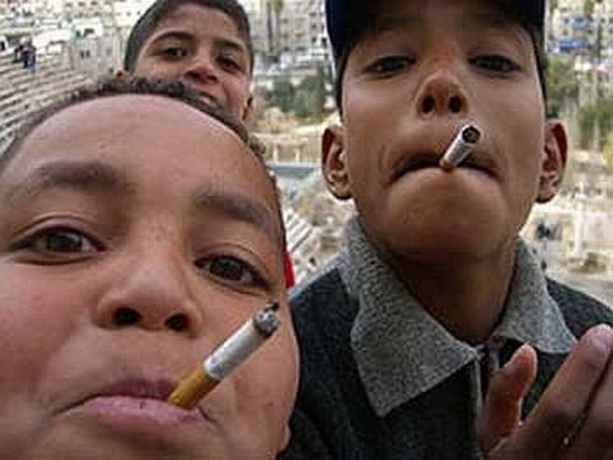

Slide 8
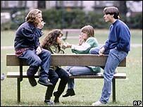
Почему курят подростки
Подростки начинают курить, чтобы…
Доказать свою независимость от родителей
Их уважали
Быть принятым в компанию сверстников, если те курят
Чувствовать себя частью группы
Сверстники испытывали в них потребность

Slide 9
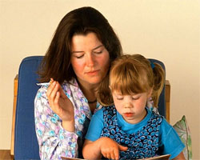
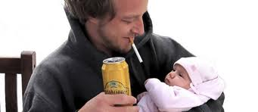
Итоги анкетирования
Кто курит в семье?
Папа – 8 человек
Мама – 4 человека
Никто – 0 человек
Дед – 2 человека
Курит ли брат или сестра?
Брат – 3 человека
Сестра – 0 человек
Куришь ли ты? Пробовал ли?
Да – 3 человека Да – 8 человек
Нет – 6 человек Нет – 1 человек
Нравится ли тебе?
Нравится – 1 человек
Не нравится – 5 человек
Не знаю – 3 человека

Slide 10
«Право некурящих на чистый воздух выше права курящего на курение»

